Slide 1
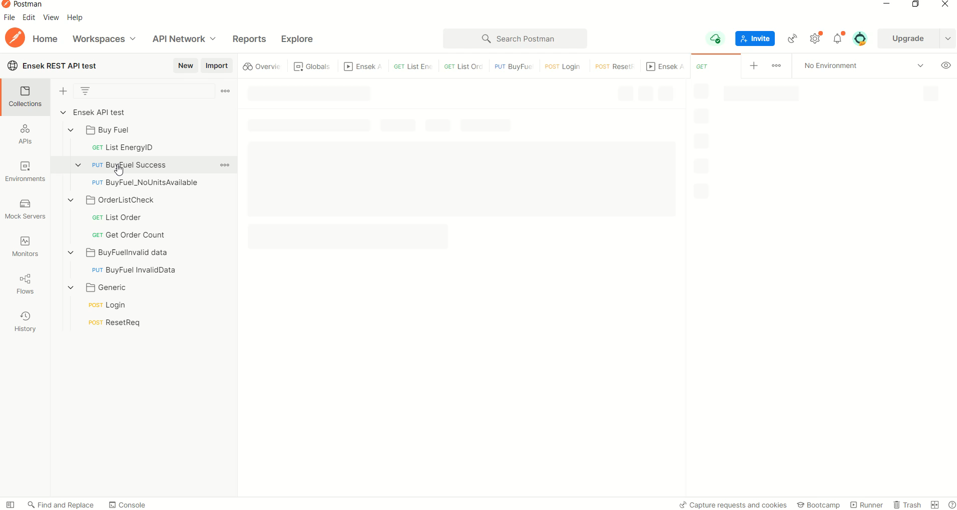
Ensek TestDemo :

